Slide 1

Резултати FADN истраживања у 2017.години
Селекцијски план и активности за 2018. годину
мр Мирјана Бојчевски,
Министарство пољопривреде, шумарства и водопривреде

Slide 2
СТАНДАРДНИ РЕЗУЛТАТИ ЗА 2016.ГОДИНУ

Slide 3
FADN РЕЗУЛТАТИ
www.fadn.rs
FADN РЕЗУЛТАТИ СА ПОЉОПРИВРЕДНИХ ГАЗДИНСТАВА
за 2016.годину
www.minpolj.gov.rs
ЗЕЛЕНА КЊИГА-ГОДИШЊИ ИЗВЕШТАЈ О СТАЊУ У ПОЉОПРИВРЕДИ
http://www.minpolj.gov.rs/korisna-dokumenta-i-linkovi/

Slide 4
СТРУКТУРА И ВЕЛИЧИНА FADN УЗОРКА , 2016

Slide 5
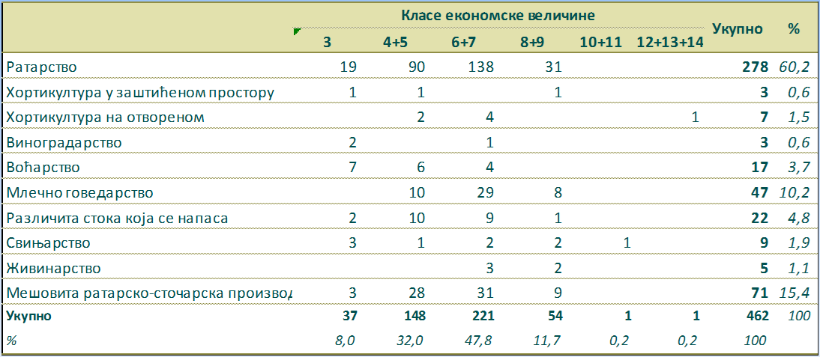
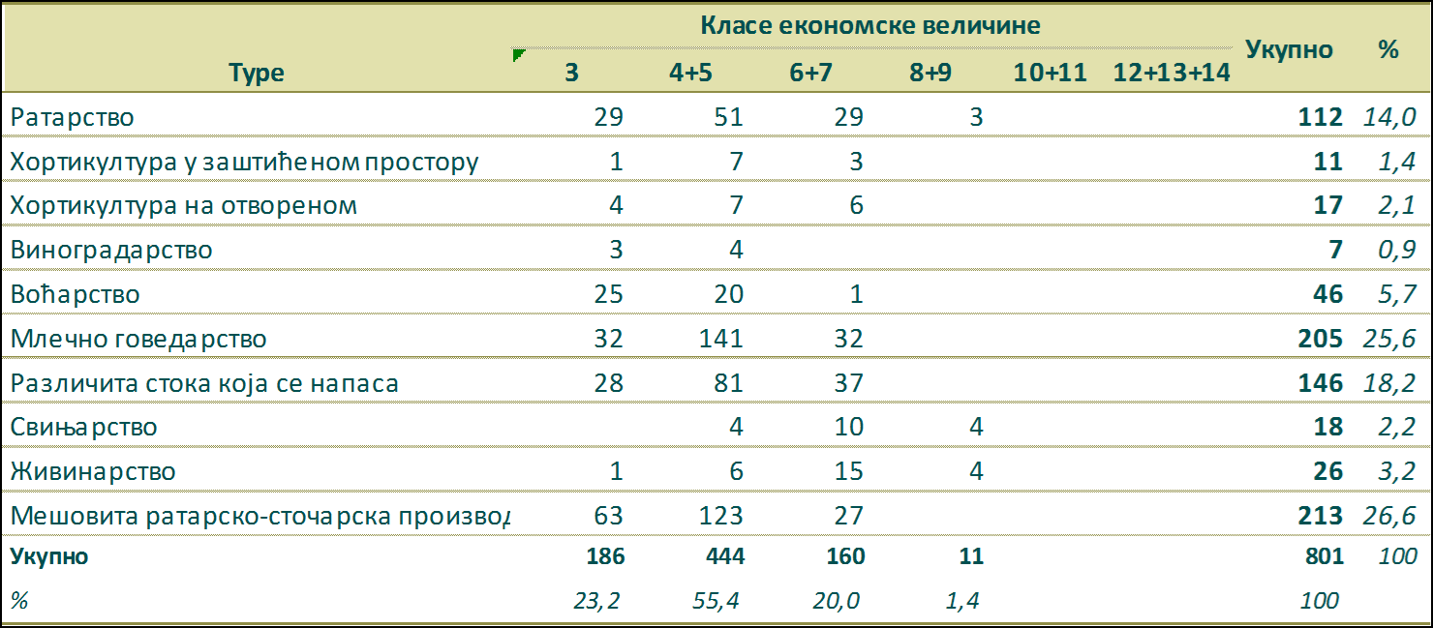
FADN УЗОРАК СЕВЕР-ЈУГ
СРБИЈА
1263
СЕВЕР
462
ЈУГ
801

Slide 6
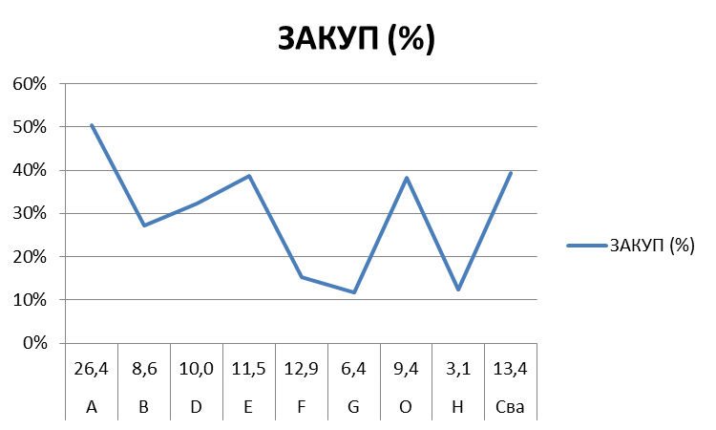
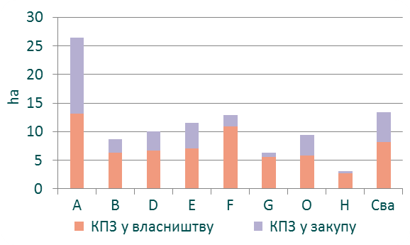
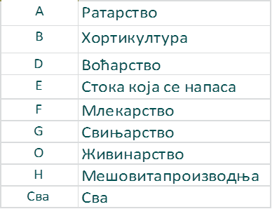
КОРИШЋЕНО ПОЉОПРИВРЕДНО ЗЕМЉИШТЕ,2016

Slide 7
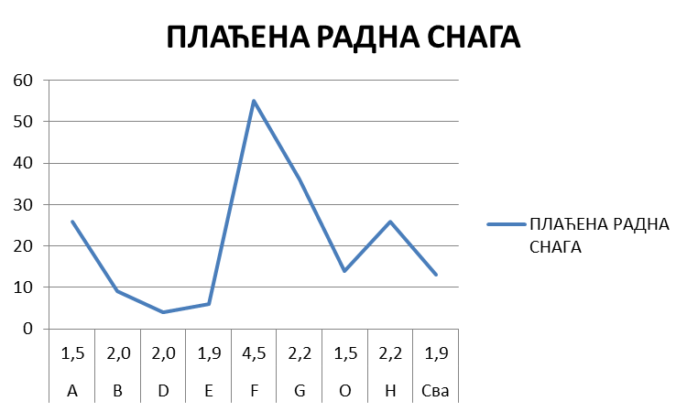
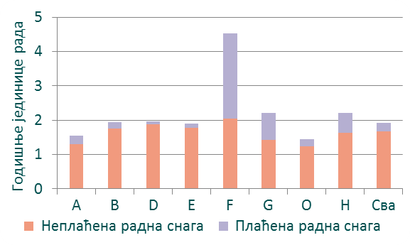
РАДНА СНАГА, 2016

Slide 8
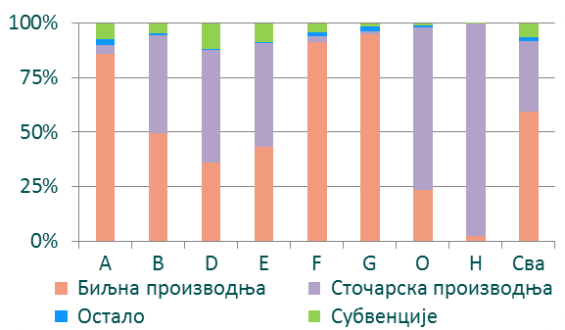
СТРУКТУРА ВРЕДНОСТИ ПРОИЗВОДЊЕ,2016

Slide 9
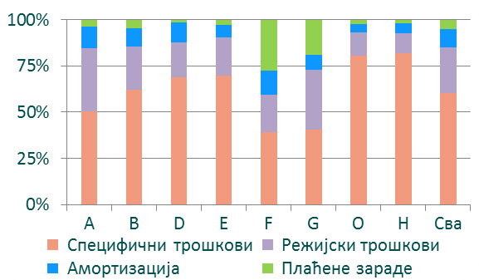
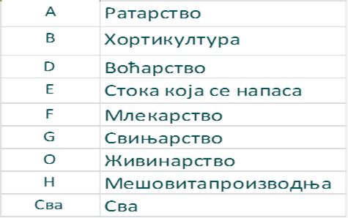
СТРУКТУРА ТРОШКОВА, 2016

Slide 10
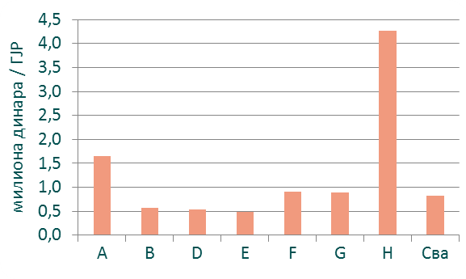

НЕТО ДОДАТА ВРЕДНОСТ ПРЕМА ГОДИШЊОЈ РАДНОЈ ЈЕДИНИЦИ ( мил.РСД)
НЕТО ВРЕДНОСТ ГАЗДИНСТВА, ( мил.РСД) ИЗРАЖЕНА ПРЕМА ЈЕДНОЈ ГРЈ,
ЕФИКАСНОСТ ГАЗДИНСТВА

Slide 11
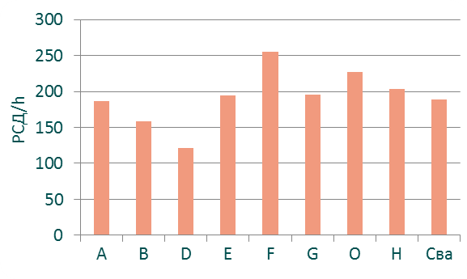
ПЛАЋЕНЕ ЗАРАДЕ ПО САТУ, 2016
ПЛАЋЕНЕ ЗАРАДЕ ПО САТУ (са порезима),
Према типу производње

Slide 12
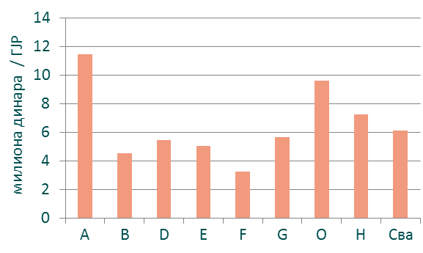
УКУПНА СРЕДСТВА ПО ГРЈ, 2016

Slide 13
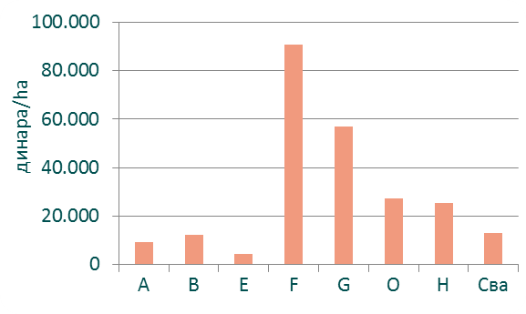
ИНВЕСТИЦИЈЕ ПО ХЕКТАРУ,2016
БРУТО ИНВЕСТИЦИЈЕ ПО ХЕКТАРУ,
ПРЕМА ТИПУ ПРОИЗВОДЊЕ

Slide 14
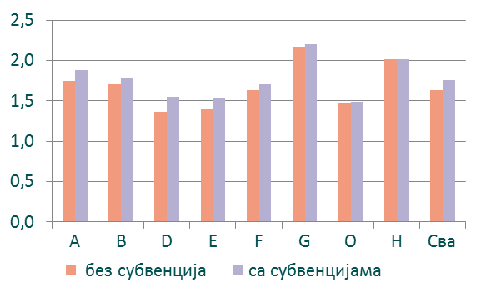
КОЕФИЦИЈЕНТ ЕКОНОМИЧНОСТИ, 2016
КОЕФИЦИЈЕНТ СА СУБВЕНЦИЈАМА И БЕЗ СУБВЕНЦИЈА,
ПРЕМА ТИПУ ПРОИЗВОДЊЕ

Slide 15
Селекцијски план и активности за 2018. годину

Slide 16
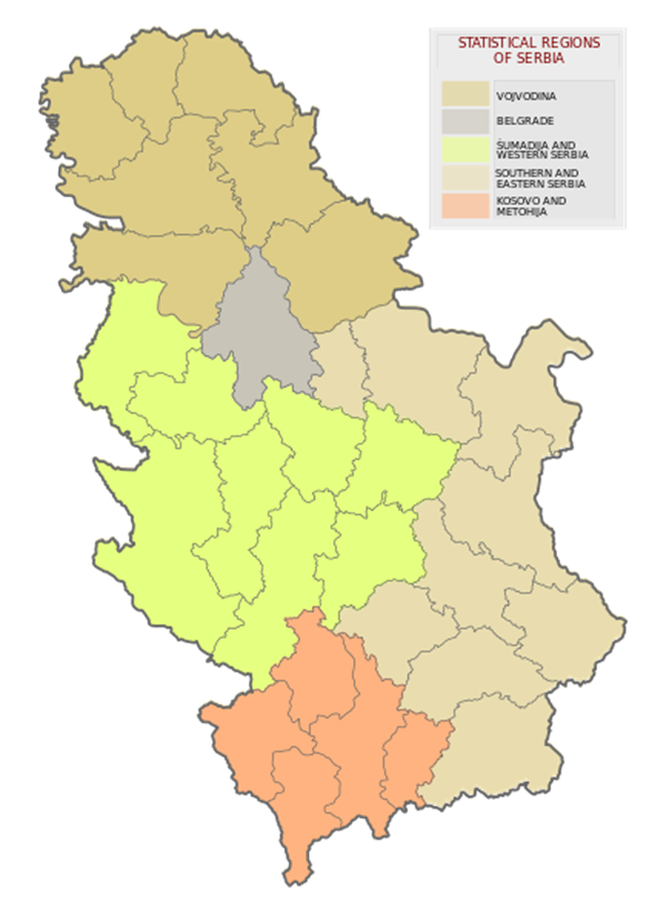
Типологија, Економска величина
FADN региони
ДЕФИНИСАЊЕ И УСВАЈАЊЕ
Регион
Економска величина
Тип производње
Србија - Север
ИЗРАЧУНАВАЊЕ Коефицијента стандардне вредности производње
Србија - Југ
Примери:
Пшеница: 500 – 650 евра
Јечам: 350 - 450 евра
Кукуруз у зрну: 630 - 940 евро
Кромпир: 1500 - 1650 евра
Повртарство (на отвореном): 2440 евра
Повртарство (у заштићеном простору): 17500 евра
Воће и бобичасто воће: 1790 евра
Грожђе (за производњу стоног вина): 2100 – 4700 евра
Крмно биље: 320 – 590 евра
Примери:
Музне краве: 800 - 1200 евра
Остала говеда: 250 – 310 евра
Овце: 70 - 130 евра
Приплодне крмаче: 425 - 450 евра
Товни пилићи (бројлери) (100): 760 евра
Коке носиље (100): 1130 - 1380 евра
Кошнице: 20 евра

Slide 17
СТРУКТУРА FADN ИСТРАЖИВАЊА
ДЕТАЉАН ОПИС СТРУКТУРЕ ГАЗДИНСТАВА ЗА ИЗРАДУ ПЛАНА
Структура пољопривредних газдинстава у Републици Србији
631 552 газдинстава
3 770 милона еура – стандардна вредност производње
6 000 еура - просечна стандардна вредност производње газдинства
FADN узорак
газдинства изнад 4 000 еура стандардне вредности производње
203 665 - област истраживања
Искључено је:
427 887 газдинстава / стандардне вредности 0 – 4000 еура

Slide 18
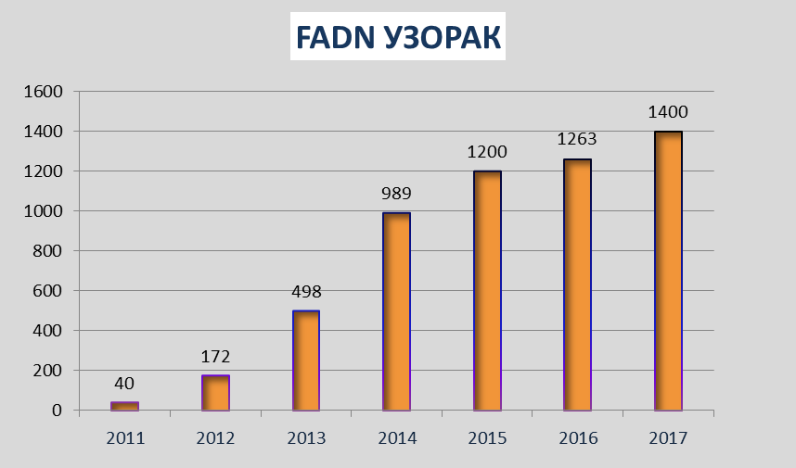
ВЕЛИЧИНА FADN УЗОРКА
2015
1200
2016
1263
2017
1400
ОЧЕКИВАНИ УЗОРАК ЗА СРБИЈУ
2000

Slide 19
ОДАБИР FADN ГАЗДИНСТАВА
1) Саветодавци који имају обавезу да прате 10 газдинстава, и уколико је било одустајања замене са новим.
2) Саветодавци који имају обавезу да укључе још по 6 пољопривредних газдинстава;
ПОЉОПРИВРЕДНА ГАЗДИНСТВА ИСПОД 4.000 ЕУРА СЕ ИСКЉУЧУЈУ ИЗ ИСТРАЖИВАЊА И МОРАЈУ ДА СЕ ЗАМЕНЕ!
Процес:
Пољопривредна саветодавна и стручна служба добија списак могућих газдинстава
Газдинства се додељују НОВИМ саветодавцима – 10 ИЛИ 6ПГ/ Саветодавцу
Софтвер за типологију за проналажење алтернативних газдинстава - Калкулатор
Критеријуми за одабир газдинстава
уклапа се у типологију
руководилац/менаџер сарађује
вољан је да учествује
може да достави податке

Slide 20

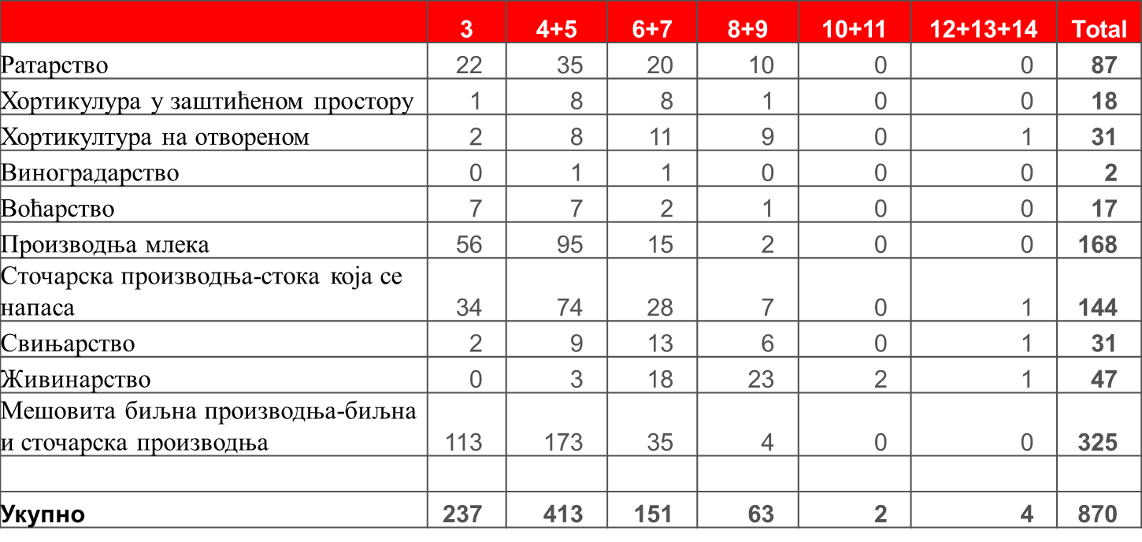

Slide 21

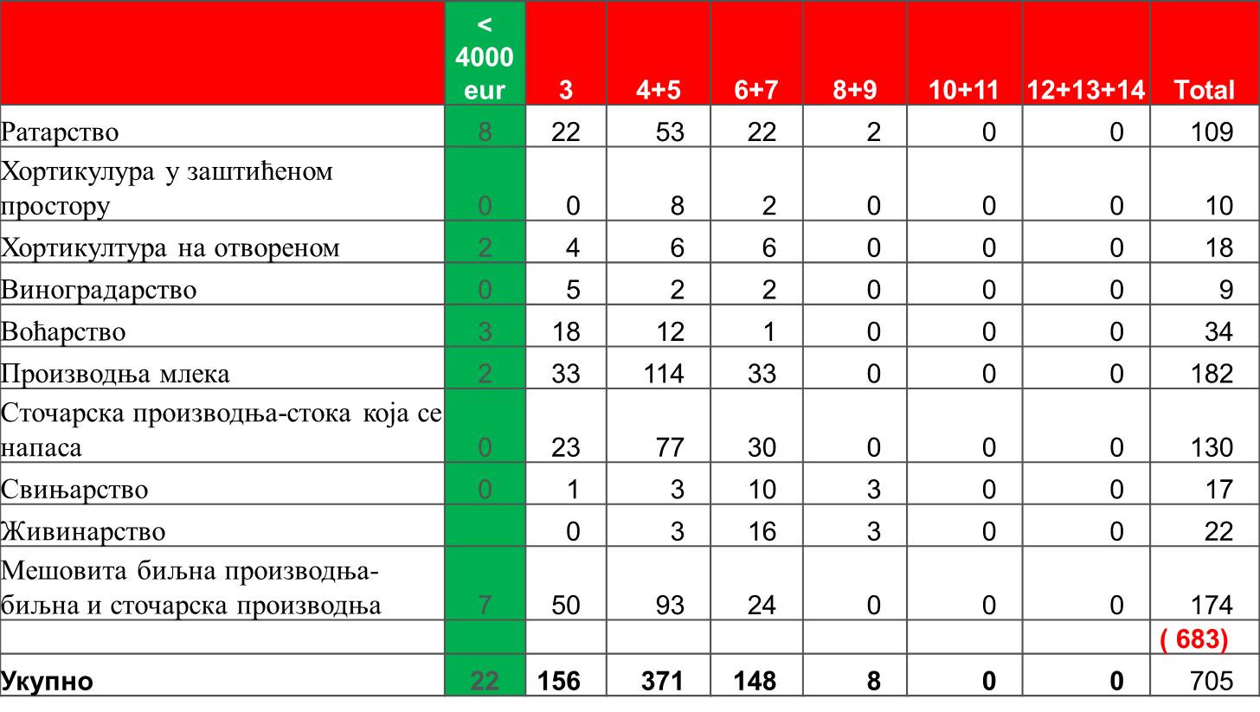

Slide 22

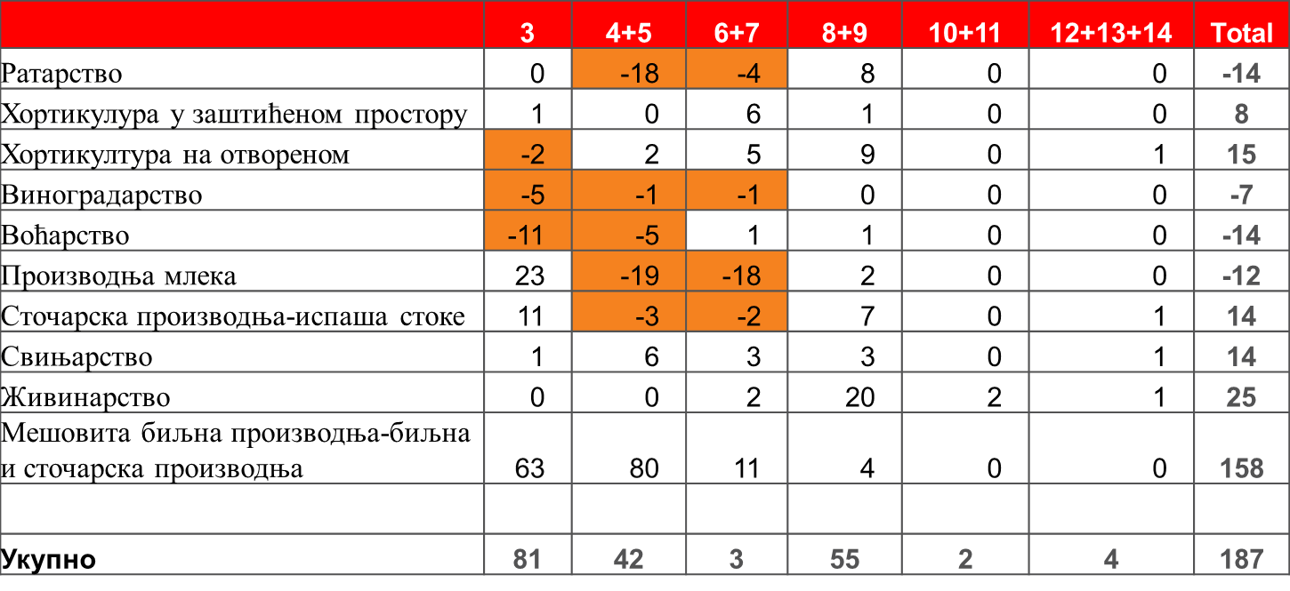

Slide 23

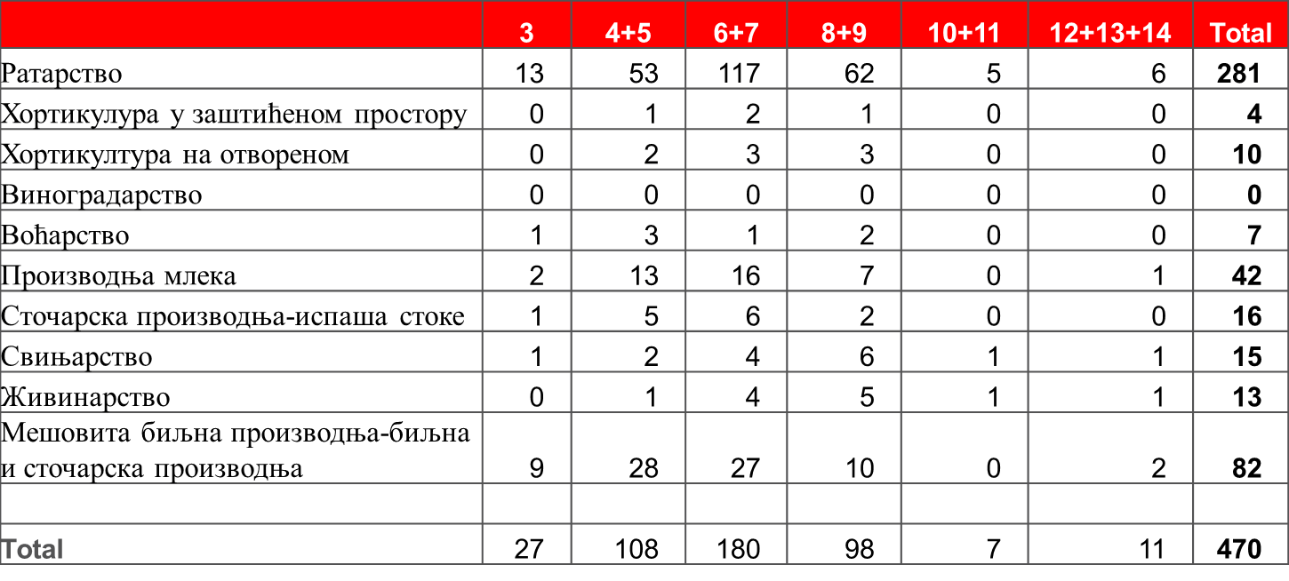

Slide 24

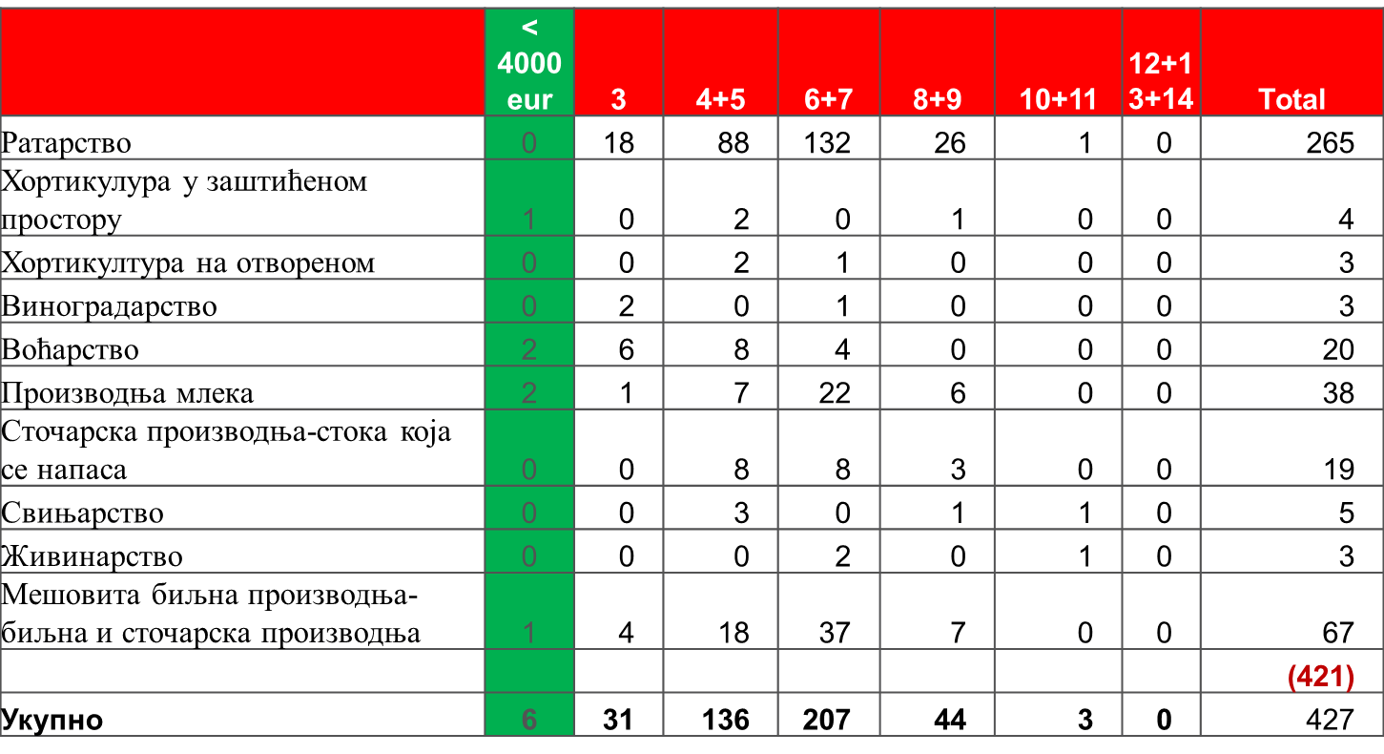

Slide 25

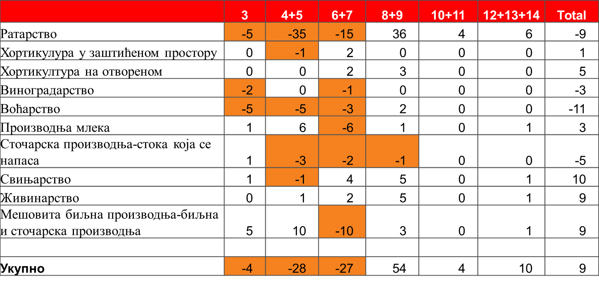

Slide 26
АКТИВНОСТИ | Квартал 1 | Квартал 2 | Квартал 3 | Квартал 4
Припрема плана селекције |  |  | x
Избор газдинстава |  |  |  | x
Припрема документације за прикупљање података |  |  | x | x
Обуке саветодаваца (радионице) |  | x |  | x
Прикупљање и унос података | x | x |  | x
Мониторинг прикупљања података | x | x
Контрола прикупљања података | x | x
Обрада података |  | x | x | x
Анализе података |  |  | x | x
ИТ подршка | x | x | x | x
Састанци Националног одбора |  | x | x
Дисеминација резултата |  |  | x | x

Slide 27
ГЛАВНИ ЦИЉ-Прикупљање података за FADN базу података
Прикупљање података једном годишње -саветодавац
Обрада и тестирање
Национална база података
Бележење података током године –пољопривредник и посете саветодавца
Eвропска Унија
Рачуноводство

Slide 28

АКТИВНОСТИ И РОКОВИ
КАЛЕНДАР АКТИВНОСТИ
30. јануар | Завршетак идентификације ПГ
20.МАРТ | Завршетак прикупљања података са свих FADN газдинстава за претходну рачуноводствену годину
20. АПРИЛ | Подаци са свих FADN газдинстава су унети у софтвер
1. мај | Завршена прва валидација
15. мај | Сви подаци у систему су кориговани
30. јун | Све повратне информације за пољопривреднике спремне

Slide 29
ПРИПРЕМА ОБУКА 2018
План обука
Захтеви
Обуке за прикупљање података
Обуке за унос и обраду података
Обуке за анализе резултата
Праћење ЕУ прописа и додатних докумената
Прилагођавање образаца и упутстава за прикупљање
Ажурирање софтвера за унос и обраду података
ОРГАНИЗАЦИЈА ОБУКА
Редовне обуке Министарства и регионалних тела
Обуке научно-образовних установа и домаћих експерата
Додатне обуке експерата кроз ЕУ техничку сарадњу (taiex, twining.. или билатералну помоћ земаља ЕУ

Slide 30
УНАПРЕЂЕЊЕ КВАЛИТЕТА ПОДАТАКА
ЧЕТИРИ НИВОА КОНТРОЛЕ
( газдинство- ПССС/ПСС, Регионална тела, Министарство,
ЕУ –RICA test)
2. ЈАСНО ДЕФИНИСАНИ ПРИНЦИПИ КОНТРОЛЕ И КОМУНИКАЦИЈА
3. УСПОСТАВЉЕНЕ ПРОЦЕДУРЕ КОНТРОЛЕ

Slide 31
НАЦИОНАЛНА КООРДИНАЦИОНА ГРУПА ЗА FADN СИСТЕМ:
Robert Radišić rradisic@ipn.co.rs
Nikola Ljiljanić nljiljanic@ipn.bg.ac.rs
Vedran Tomić vedran.tomic.83@gmail.com
Slavica Čolić scolic@ipn.bg.ac.rs
Nataša Stanković natasa.stankovic@vojvodina.gov.rs
Goran Jurlina jurlina.goran@pssnovisad.rs
Julkica Simić julkica.simic@vojvodina.gov.rs

Slide 32

ХВАЛА НА ПАЖЊИ

